Slide 1

TRƯỜNG ĐẠI HỌC GIAO THÔNG VẬN TẢI PHÂN HIỆU TẠI TP. HỒ CHÍ MINH
BỘ MÔN CÔNG NGHỆ THÔNG TIN
BÁO CÁO ĐỒ ÁN TỐT NGHIỆP
NGHIÊN CỨU THUẬT TOÁN KMEANS VÀ ỨNG DỤNG PHÁT TRIỂN LMS TÍCH HỢP KIỂM TRA ĐẠO VĂN
Giảng viên hướng dẫn: ThS. TRẦN PHONG NHÃ
Sinh viên thực hiện: Phạm Thành Hậu - CNTT.K59

Slide 2
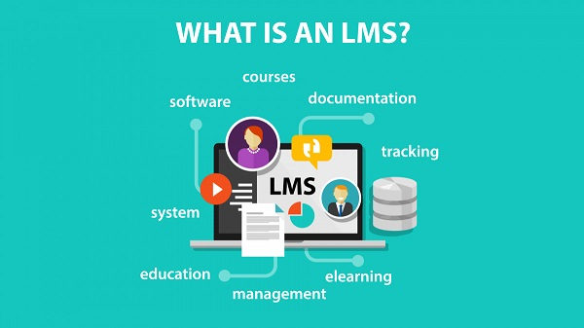

Slide 3
Tổng quan về đề tài
1
Nội dung báo cáo
Phân tích thiết kế hệ thống
2
Demo
3

Slide 4



1. Tổng quan về đề tài
1.1 Lí do chọn đề tài
Dễ dàng trao đổi
Nâng cao chất lượng
Dễ dàng đánh giá

Slide 5
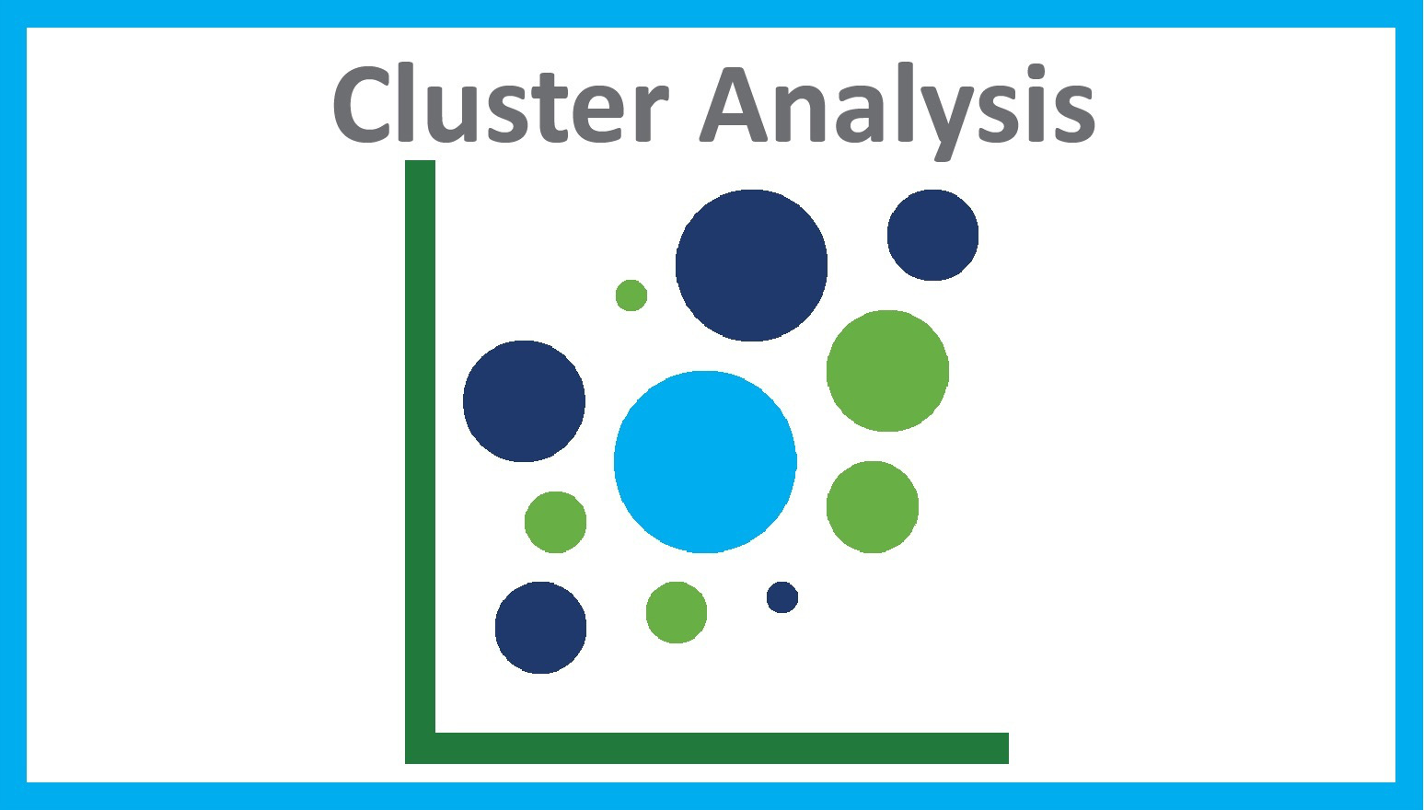




1. Tổng quan về đề tài
1.2 Mục tiêu đề tài

Slide 6









1. Tổng quan về đề tài
1.3 Công nghệ và ngôn ngữ

Slide 7



1. Tổng quan về đề tài
1.4 Cơ sở dữ liệu

Slide 8
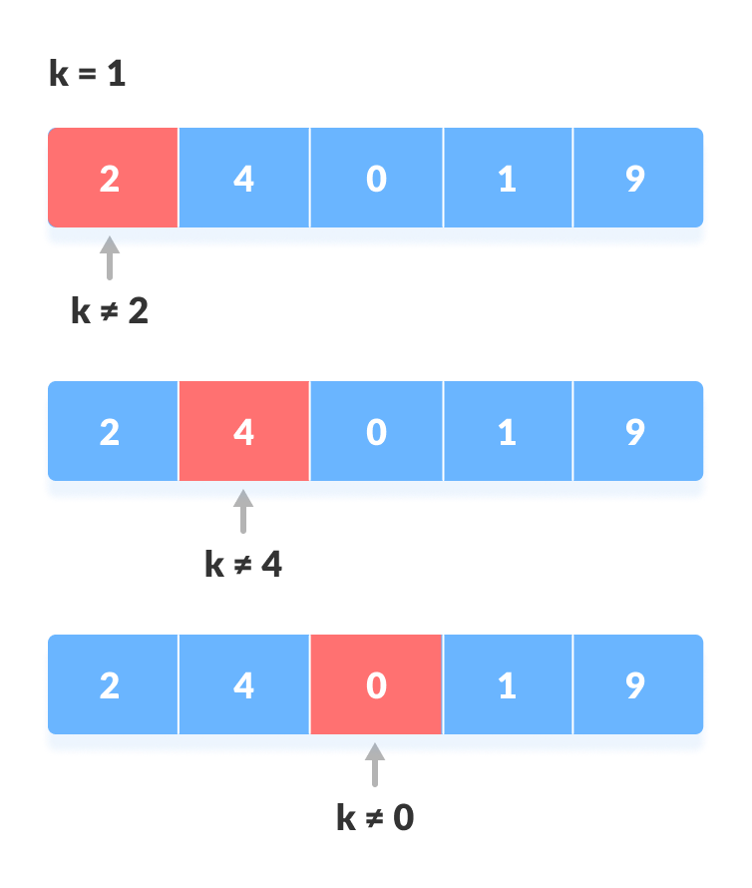
1. Tổng quan về đề tài
1.5 Thuật toán

Slide 9

2. Phân tích và thiết kế hệ thống
Xem danh sách lớp học
Tham gia , tạo lớp
2.1 Chức năng ứng dụng
Trang chủ
Thông báo
Thông báo bài tập
Thông báo người dùng …
Tạo bài tập, nộp bài , chấm bài ,..
Kiểm tra đạo văn .
Thống kê .
Bài tập
Xem trạng thái hoạt động
Tạo group chat,gửi tin nhắn
Nhắn tin
Tài liệu
Tim kiếm tài liệu
Chia sẻ tài liệu

Slide 10
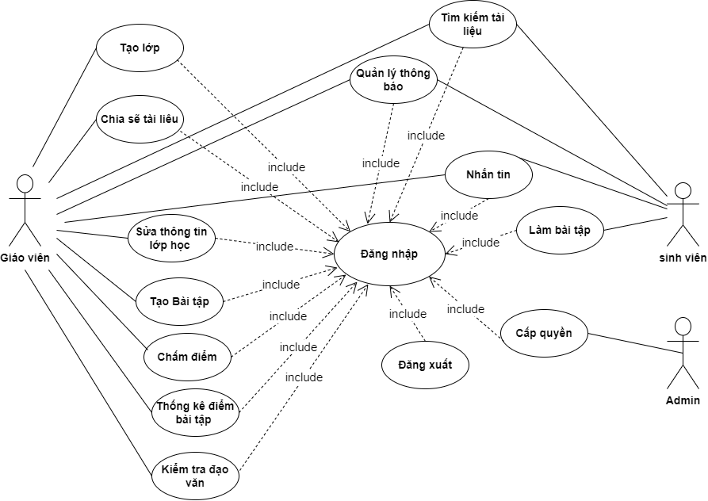
2. Phân tích và thiết kế hệ thống
2.2 Usecase tổng quát

Slide 11
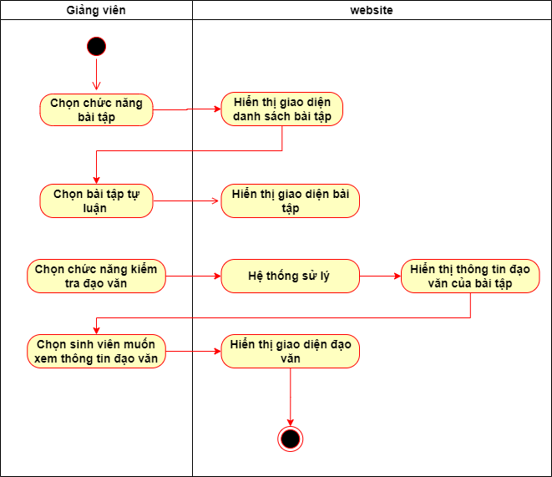
2. Phân tích và thiết kế hệ thống
2.3 Biểu đồ hoạt động của chức năng kiểm tra đạo văn

Slide 12
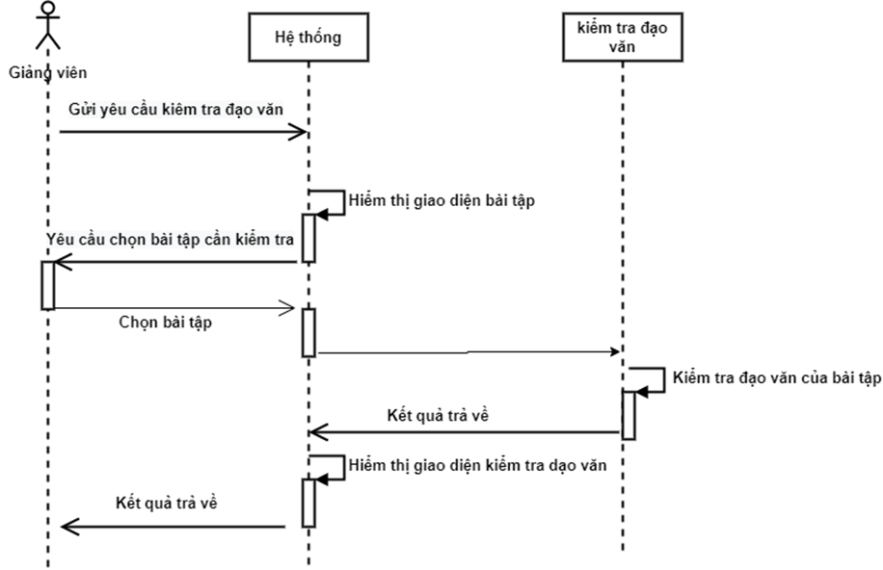
2. Phân tích và thiết kế hệ thống
2.4 Sơ đồ tuần tự của chức năng kiểm tra đạo văn

Slide 13
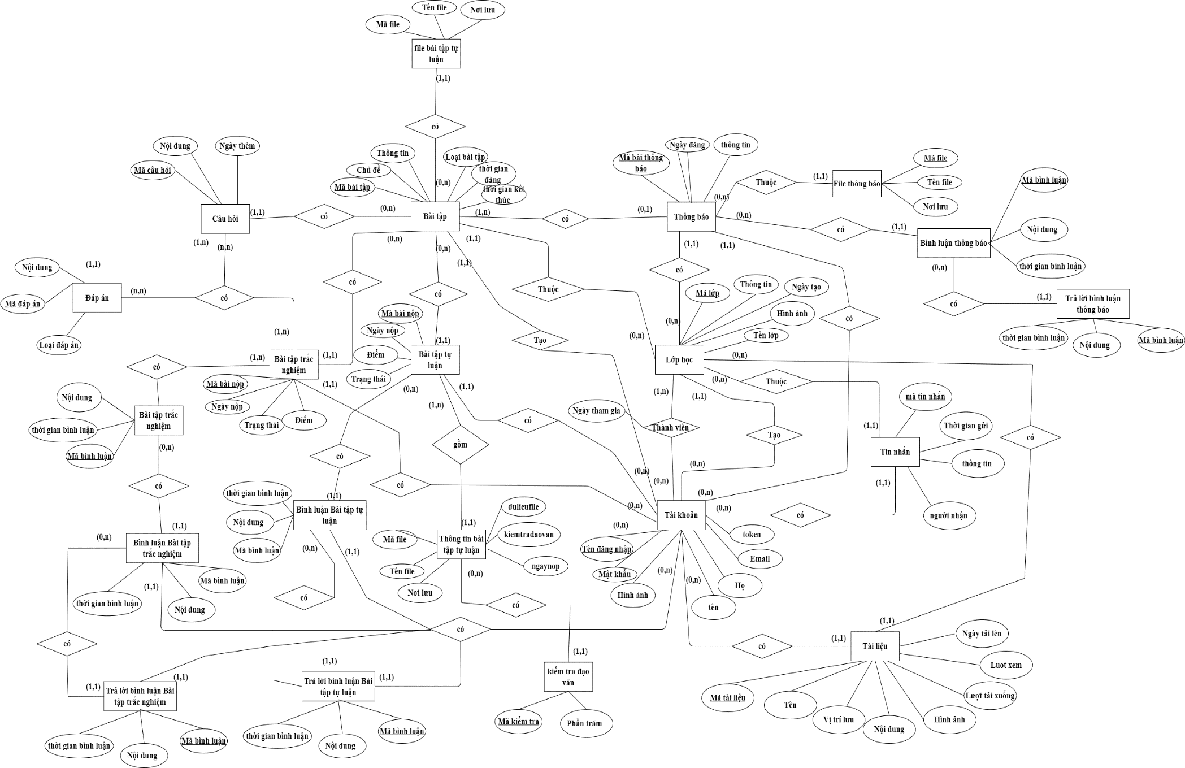
2. Phân tích và thiết kế hệ thống
2.5 Thiết kế cơ sở dữ liệu

Slide 14
2. Phân tích và thiết kế hệ thống
2.5 Thiết kế cơ sở dữ liệu

Slide 15
3. Demo

Slide 16


Kết luận
Kết quả đạt được
Hướng phát triển
Hoàn thành mục tiêu đề tài
Áp dụng các kỹ thuật Al
Hoàn thành được các chức năng đề ra
Kiểm tra đạo văn về mặt ngữ nghĩa
Hiểu rõ quy trình phân tích và thiết kế ứng dụng ban đầu
Phát triển thư viện office
Biết được các thức hoạt hoạt động của Kmeans và sử lý ngôn ngữ

Slide 17
TRƯỜNG ĐẠI HỌC GIAO THÔNG VẬN TẢI PHÂN HIỆU TẠI TP. HỒ CHÍ MINH
BỘ MÔN CÔNG NGHỆ THÔNG TIN
EM XIN TRÂN TRỌNG CẢM ƠN QUÝ THẦY CÔ VÀ CÁC BẠN

